Slide 1
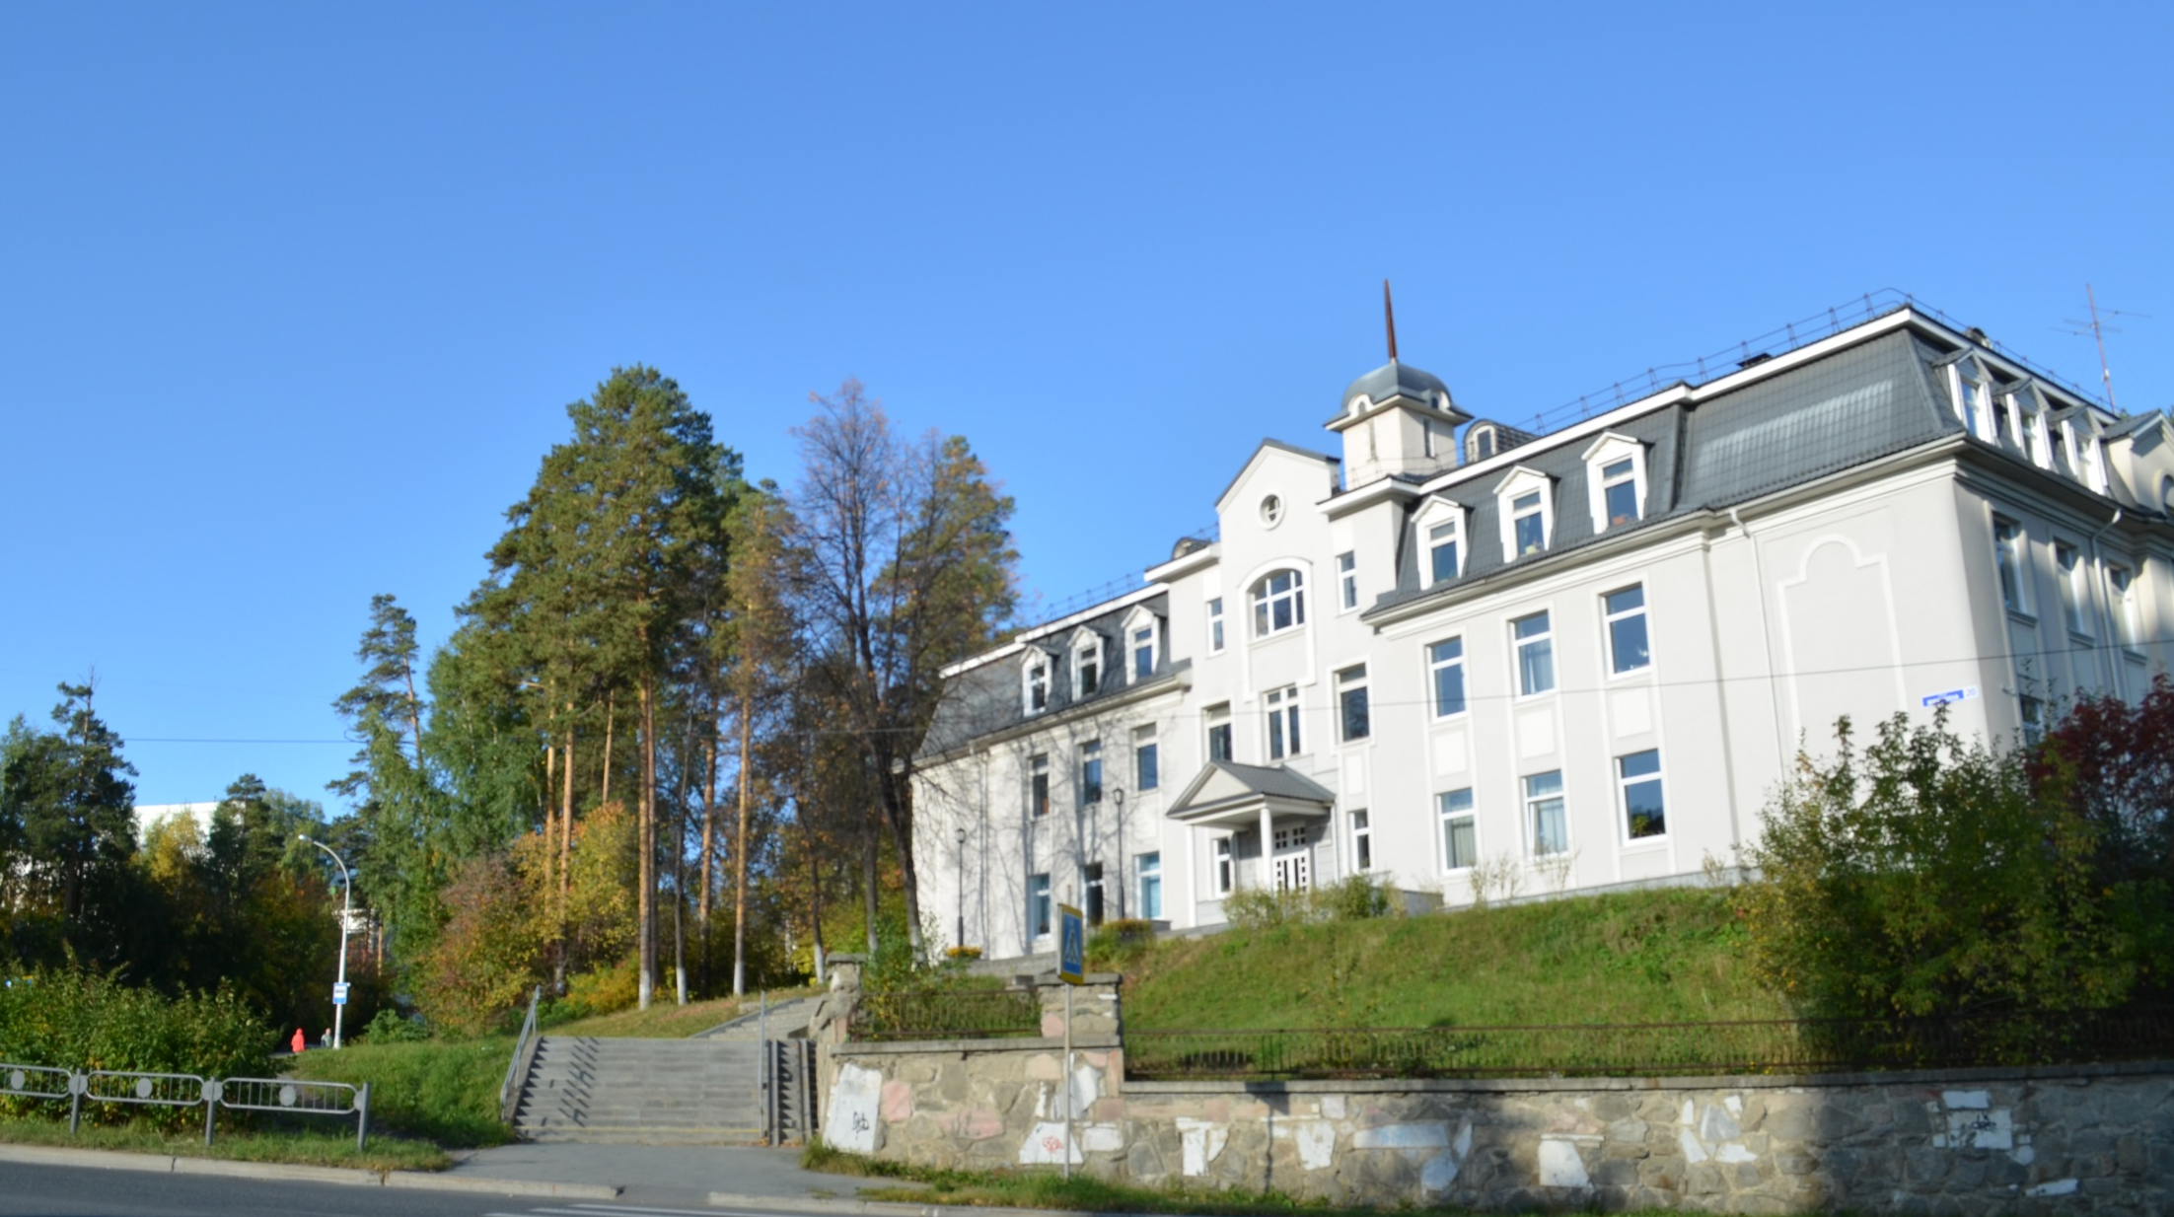
МУНИЦИПАЛЬНОЕ БЮДЖЕТНОЕ УЧРЕЖДЕНИЕ
ДОПОЛНИТЕЛЬНОГО ОБРАЗОВАНИЯ
Детская художественная школа
НОВОУРАЛЬСКИЙ ГОРОДСКОЙ ОКРУГ

Slide 2
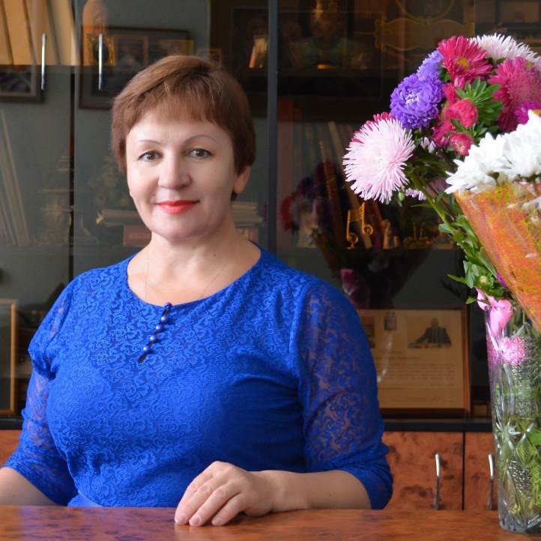
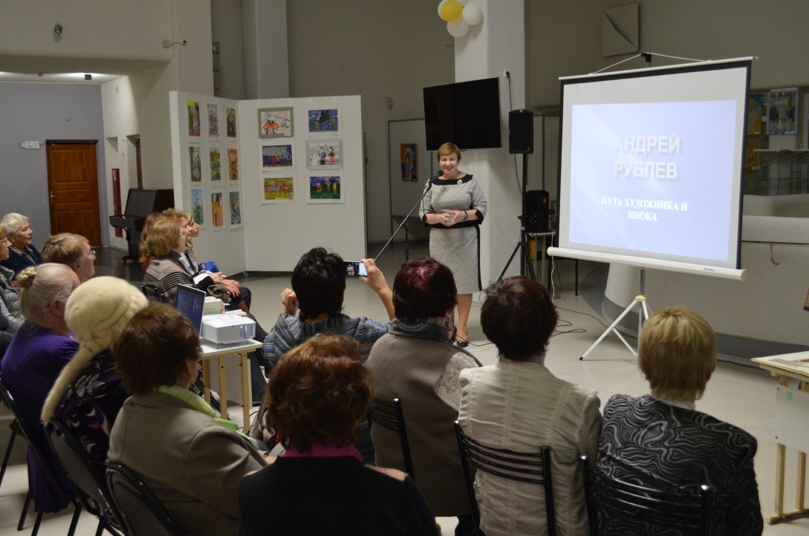
Клуб любителей истории искусств С 2013 года в Детской художественной школе Новоуральска на постоянной основе действует «Клуб любителей истории искусств». Автор идеи проекта и постоянный ведущий Клуба – искусствовед, директор МБУ ДО «ДХШ» НГО Вера Вадимовна Лазаренко.

Slide 3
Цель проекта: организация просветительской и воспитательной деятельности среди жителей Новоуральского округа, создание творческого объединения любителей истории искусств среди жителей города.
Задачи проекта:
Организация художественно-просветительской деятельности среди населения Новоуральского городского округа.
Развитие и укрепление интереса к истории искусства среди жителей Новоуральского городского округа самого разного возраста и социального статуса.

Slide 4
Целевая аудитория проекта
Жители Новоуральского городского округа
Получение в занимательной форме систематических знаний об истории отечественного и зарубежного искусства, посещение в формате выездных экскурсий знаковых исторических мест Свердловской области, связанных с историей искусств.
Выгоды, получаемые целевой аудиторией проекта

Slide 5
Основные мероприятия по реализации проекта
Подготовка ключевых тем и формирование методической базы для работы «Клуба любителей истории искусств»
Ежегодное формирование плана работы Клуба, составление расписания и тем лекций на образовательный период
Проведение заседаний Клуба в формате лекций в течение учебного года (с 2013 года)
Организация выездных экскурсий Клуба по знаковым историческим местам Свердловской области в течение учебного года (с 2022 года)
Запись видеороликов с лекциями по истории искусств для большего охвата аудитории в сети Интернет в рамках проекта "История Отечественного искусства - Атомградам России" (Грант Общественного совета Росатома 2019 год)

Slide 6
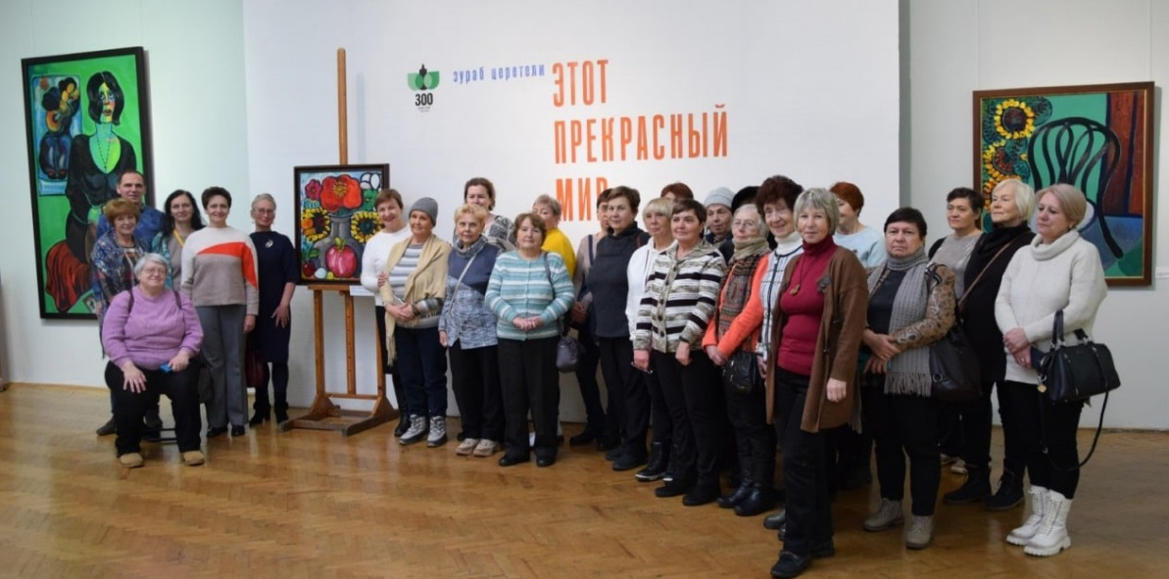
Состав «Клуба любителей истории искусств»
Это действующие работники и пенсионеры Уральского электрохимического комбината, врачи, учителя, экономисты, выпускники ДХШ и их родители. В настоящее время «Клуб любителей истории искусств» насчитывает более 60 участников разного возраста и социального статуса.

Slide 7
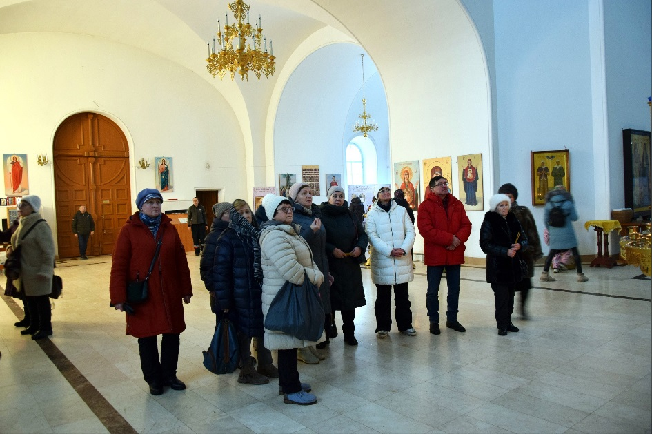
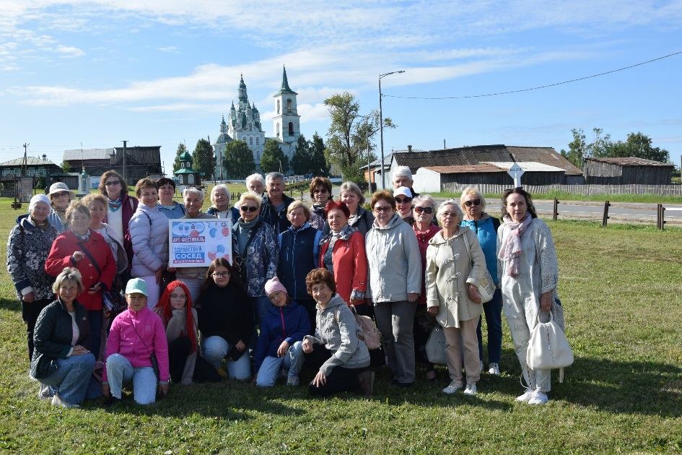
Результаты реализации проекта за 10 лет
Количество посетителей – 13000 человек
Количество проведенных лекций – 320 лекций
Количество выездных экскурсий – 5 экскурсий по музеям Свердловской области

Slide 8
Спасибо за внимание!

